Slide 1
CIVIC SENSE
Case Study Contest
Ingegneria del Software aa. 2017-2018

Slide 2
OBIETTIVI

Slide 3

Obiettivi
Realizzare un sistema con il quale un cittadino può segnalare agevolmente guasti, problemi, malfunzionamenti e, in generale, «eventi rilevanti» per un soggetto che eroga servizi o gestisce infrastrutture di interesse pubblico (Acquedotto, elettricità, strade e viabilità, sicurezza urbana, ecc…)

Slide 4
SCENARIO ATTUALE

Slide 5
Lo scenario e i limiti
Oggigiorno la segnalazione di un disservizio o problema avviene attraverso l’uso di numeri telefonici dedicati che i vari enti e soggetti gestori mettono a disposizione.
Ciò comporta:
L’inefficacia della comunicazione, lasciata al buon senso del cittadino;
L’impossibilità per il cittadino di tracciare lo stato di avanzamento della segnalazione;
La difficoltà di individuare con esattezza il luogo e lo specifico evento;
Perdita di tempo nel localizzare il guasto;
Difficoltà nel realizzare qualunque tipo di indagine statistica.

Slide 6
IL SISTEMA DA REALIZZARE

Slide 7
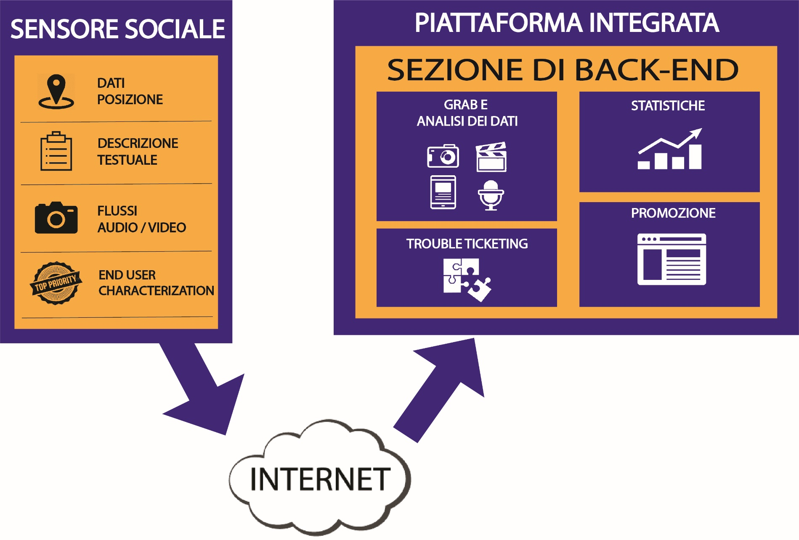
Architettura
Notes:
Si prevede una realizzazione che consenta:
All’utente
di segnalare rapidamente e con efficacia, specificando informazioni su luogo e tipologia del guasto, assegnandone una priorità;
di controllare stato e gestione delle segnalazioni effettuate.
Ai tecnici
di avere informazioni più precise sul dove intervenire, passando prima dal gestore delle segnalazioni.

Slide 8
Eventi di interesse
Sono caratterizzati da:
Posizione
Acquisibile anche attraverso geolocalizzazione.
Descrizione
Breve testo opzionale per fornire ulteriori dettagli.
Foto e video
Strumenti multimediali per migliorare la descrizione.
Gravità
Feedback sulla priorità di risoluzione del problema.

Slide 9
Gravità
ALTA
INTERMEDIA
BASSA
Evento grave che crea forti disagi e richiede un intervento immediato.
Evento che disturba, di secondaria rilevanza.
Evento che non impedisce attività a lieve impatto sociale.

Slide 10
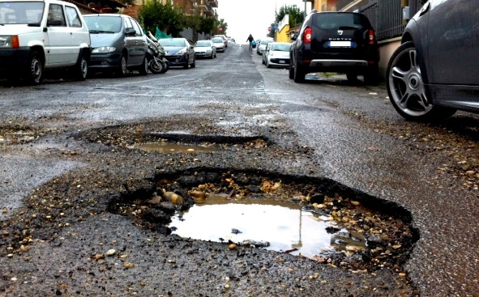

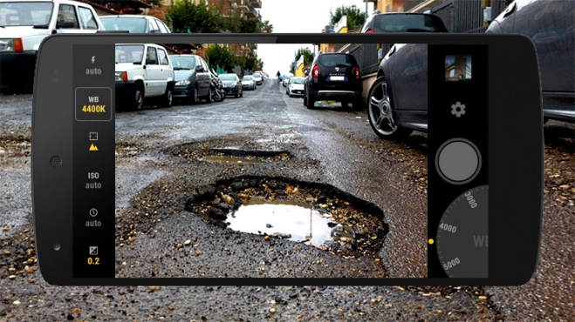

Uno scenario possibile
Rilevazione evento
Segnalazione e caratterizzazione
Apertura ticket
Trouble ticketing

Slide 11



Trouble Ticketing
Trouble Ticketing
Presa in carico
Risoluzione del ticket
Chiusura
Associazione a gruppo di intervento

Slide 12
Macro requisiti funzionali

Slide 13

Componente server
Strutturata come un portale WEB avente:
Parte pubblica
promozione dell’ente e del servizio;
memorizzazione e gestione dei contenuti.
Parte privata
accesso riservato per il personale dell’ente;
con relativa tassonomia, applicata alla tipologia di cliente, anche su mappa.
visualizzazione ed elaborazione dati.

Slide 14
Funzionalità server
La sezione back-office del portale realizza un Trouble Ticketing Management System:
R1 Inserimento, modifica e classificazione di una segnalazione (ticket);
R2 Inserimento, modifica e cancellazione di un gruppo di risoluzione;
R3 Assegnazione di un ticket ad un gruppo di risoluzione;
R4 Visualizzazione elenco segnalazioni attive/concluse;
R5 Realizzazione di statistiche di periodo (per tipologia, per area geografica, ecc.).

Slide 15
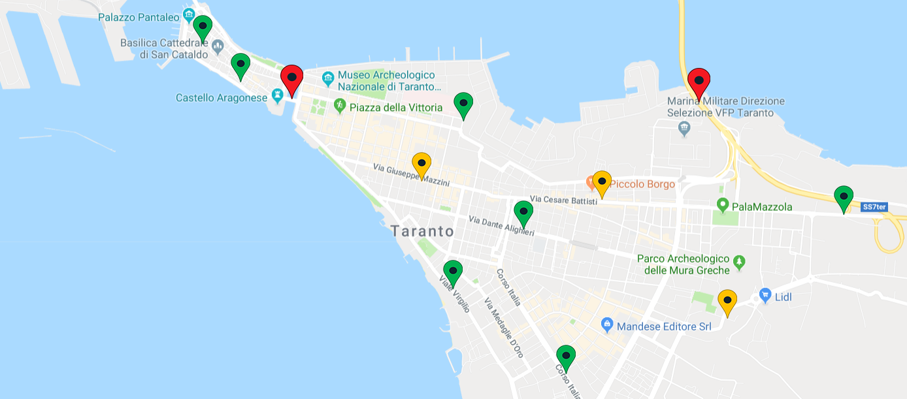
Visualizzazione server della mappa segnalazioni

Slide 16


Componente mobile
APP per OS Android:
Sezione segnalazione
specifica contenuti
Geolocalizzazione utente
Caratterizzazione contenuti
Note
emissione CDT
Sezione tracking
visualizzazione stato segnalazione

Slide 17


Fuzionalità Mobile
Requisiti APP:
R4 Nuova segnalazione guasto;
R5 Acquisizione audio/video da allegare;
R6 Erogazione CDT;
R7 Visualizzazione stato guasto mediante immissione CDT.

Slide 18
POSSIBILI APPLICAZIONI

Slide 19







Possibili applicazioni
Gestori idrici
Società autostradali
Comuni
Fornitori elettrici
Gestori telefonici

